Slide 1

D A T A S C I E N C E
Carrera Data Scientist
Clase 1
Comisión 2/Clase 1/Versión/Autor

Slide 2

Bienvenidos
Andres Rios
andres.rios.ai.41@gmail.com
Pablo Borja
pabloselect@gmail.com
Josefina Coppari
jmcoppari@gmail.com

Slide 3
Presentacion
Tenés ~2 minutos para presentarte.
Contanos algo de vos (ej: dónde sos, qué haces, por qué estás acá)
⁉️ Respondé la pregunta aleatoria
https://andreslos.github.io/presentador/

Slide 4
¿Que es Para ti un programador?

Slide 5


Slide 6




Slide 7
¿Que es un Data Scientist?
Actividad

Slide 8
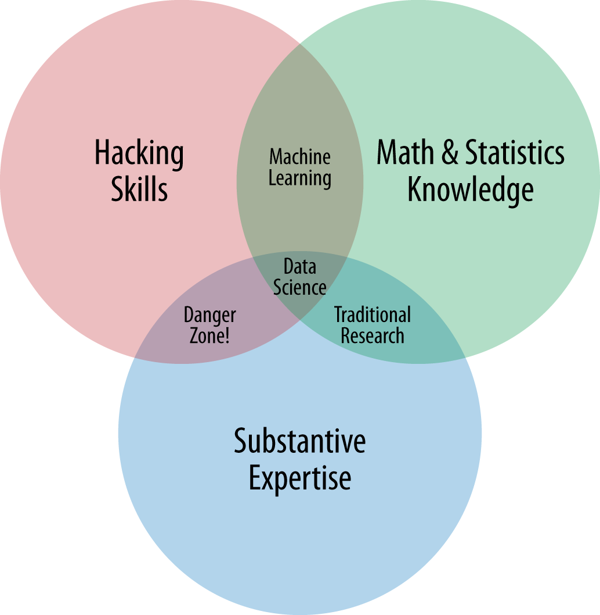
O’reilly
The Culture of Big Data
Big data is not just a technology phenomenon. It has a cultural dimension.
By Mike Barlow May 4, 2015

Slide 9
Workflow Típico de un Data Scientist
Objective
Importing Data
Data Exploration and Data Cleaning
Baseline Modeling
Secondary Modeling
Communicating Results

Slide 10
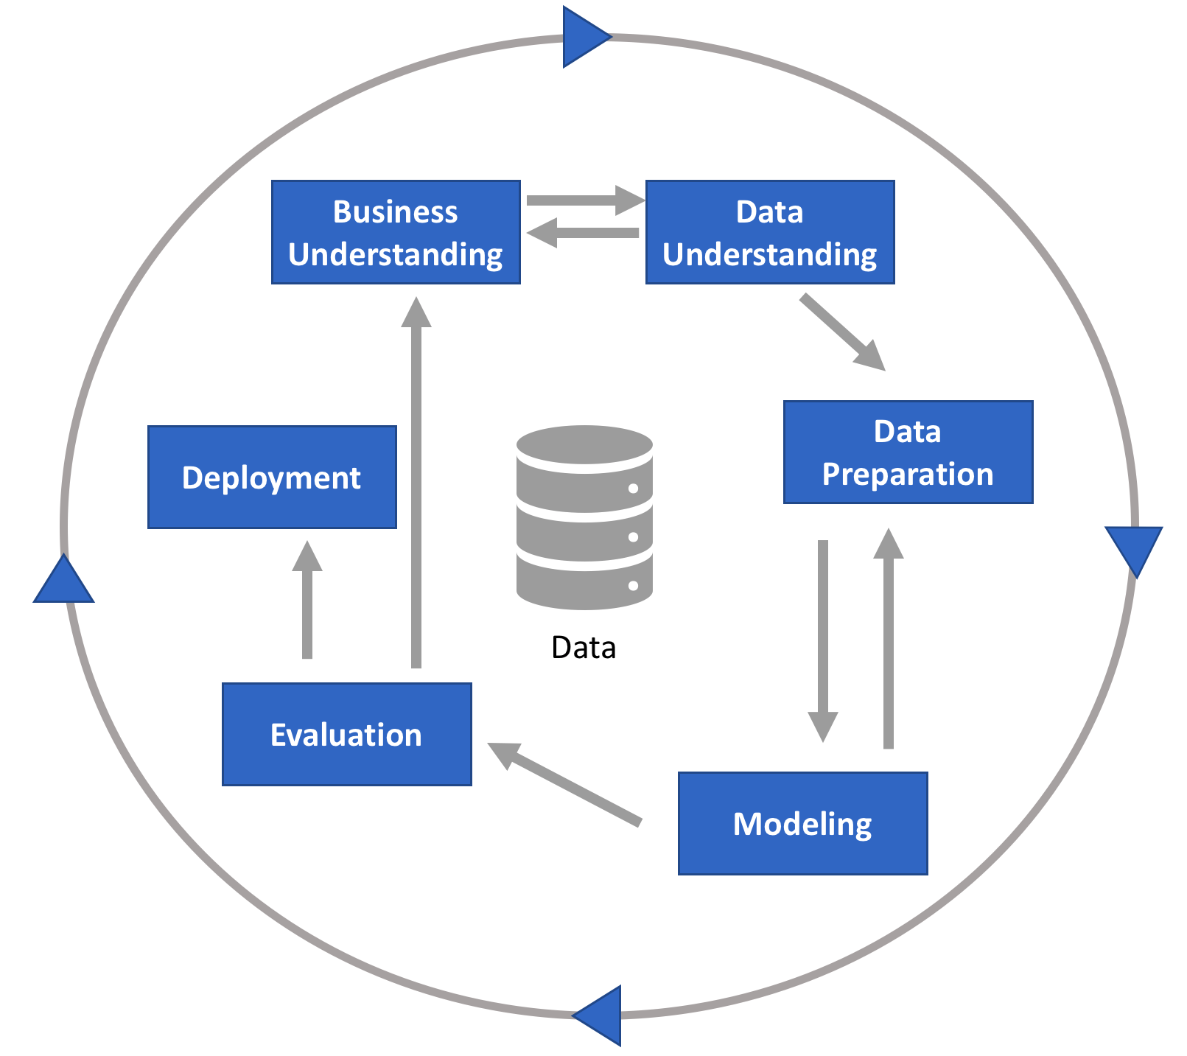
Cross industry standard process for data mining (CRISP-DM)

Slide 11
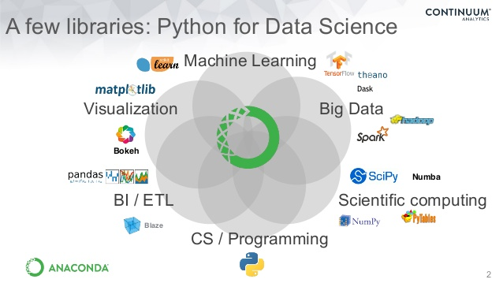

Slide 12
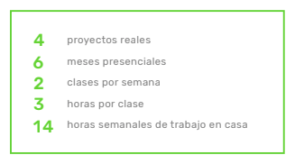
Plan de Estudio

Slide 13
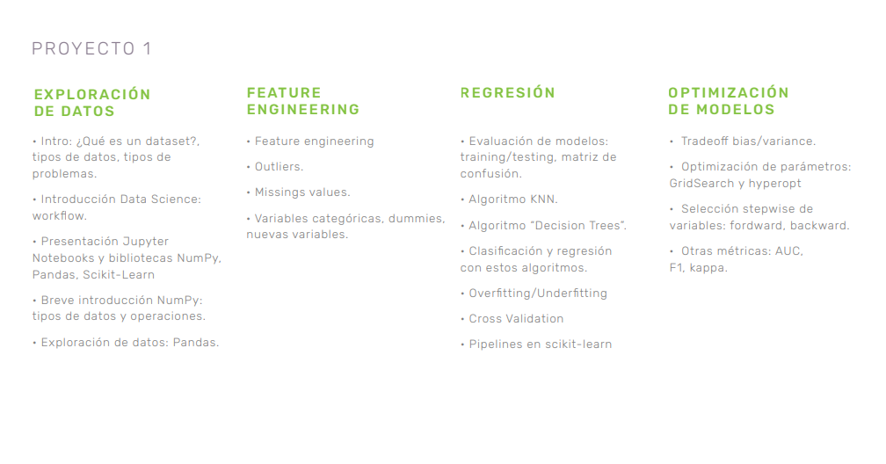

Slide 14


Muchas Gracias.!
¿Alguna Duda?
En caso de usar una foto particular,
https://github.com/Andreslos

